Slide 1

Обработка графической информации
Международный конкурс для педагогов "Моя презентация к уроку"
Учительский портал http://www.uchportal.ru/
Компьютерная графика
Сферы применения компьютерной графики
Виды компьютерной графики (растровая и векторная графика)
Формирование изображения на экране монитора
Ашикенова Акслу Болатовна
Notes:
http://i.artfile.ru/4992x3503_858669_[www.ArtFile.ru].jpg

Slide 2
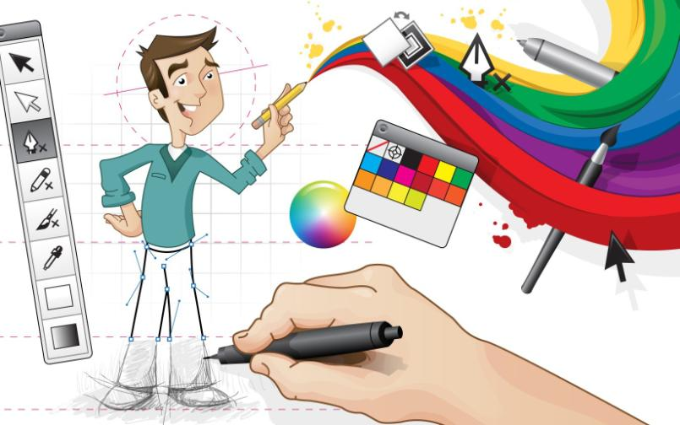

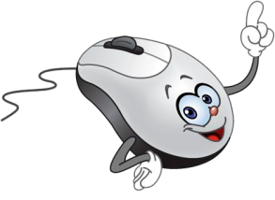
Компьютерная графика
Notes:
http://nnovschool183.narod.ru/my_news/2/olimpiada_grafika.jpg
http://core0.staticworld.net/images/article/2013/07/idraw_icon-100047545-gallery.png
http://comments.ua/img/20120409105525.jpg (мышка)

Slide 3

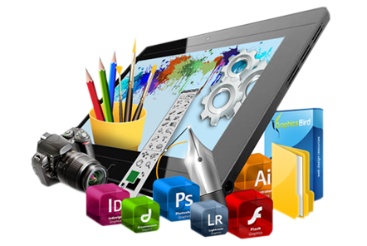
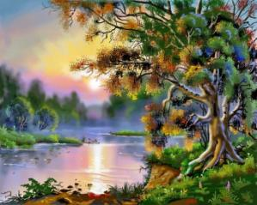

Компьютерная графика
?
Компьютерная графика – это широкое понятие, обозначающее:
Разные виды графических объектов, созданных или обработанных с помощью компьютера;
Область деятельности, в которой компьютеры используются как инструменты создания и обработки графических объектов
Notes:
Компьютерные технологии - http://www.ideadifferent.com/css/images/front-img.png
Компьютерная графика Виктора Цыганова. - http://xallyava.ru/images/Hudozhestva_2/Grafika_kompyuterna/f34663e510c732fcaa921e5337ca4ad5.jpeg
Диаграмма - http://mguu.ru/wp-content/uploads/2016/08/zdrav-23082016-2.jpg

Slide 4
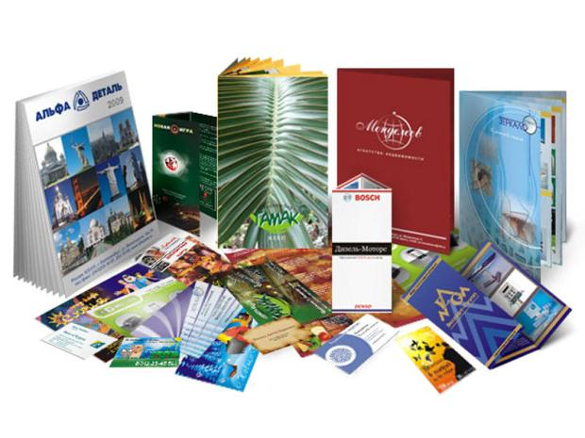



Сферы применения компьютерной графики
?
Компьютерная графика применяется:
в издательском деле
Notes:
http://www.sostav.ru/blogs/images/feeds/13/24322.jpg
http://s3.docme.ru/store/data/001001996_2-8e525a85f7e93456c519785ddfe65db7.png
http://multek.tv/uploads/posts/2012-03/1330767164_mm_5-2011.jpg
http://gov.cap.ru/UserFiles/news/201604/19/Original/09759649.jpg

Slide 5
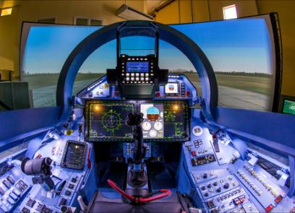
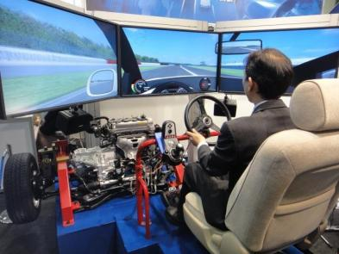
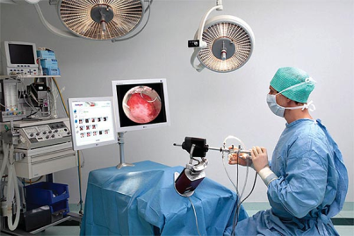
Сферы применения компьютерной графики
в тренажерах и компьютерных играх для имитации различного рода ситуаций
Notes:
driver simulator game.
http://www.ubergizmo.com/wp-content/uploads/2012/05/next-gen-simulator.jpg
Компьютерный симулятор VIRTAMED HYSTSIM.
https://im3-tub-ru.yandex.net/i?id=acbed27ec0be4c57285190cd22eb6792&n=33&h=215&w=322
"Тренажер Су-35
http://farm8.staticflickr.com/7306/10680209493_d3f0022f6c_o.jpg

Slide 6
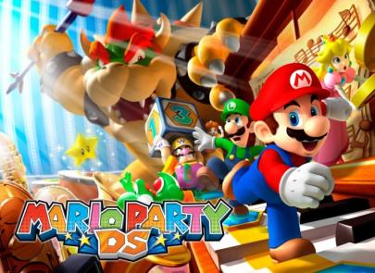
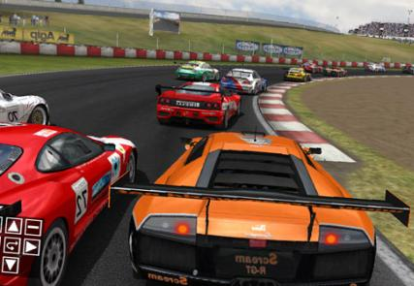
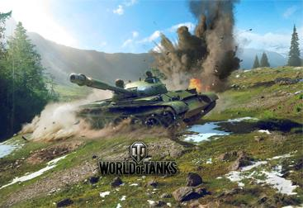
Сферы применения компьютерной графики
в компьютерных играх
Notes:
https://million-wallpapers.ru/wallpaper/mario-party-ds/id/102331/
http://playshake.ru/images/desc/gonki-na-mashinah.jpg
http://u.kanobu.ru/screenshots/24/f1b1db91-a917-44fb-8212-773cacd13a8c.jpg

Slide 7
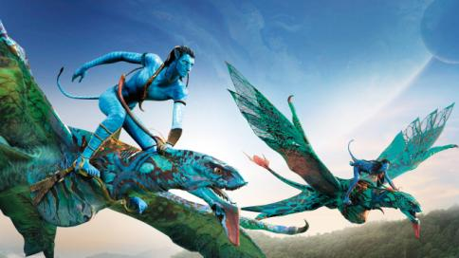
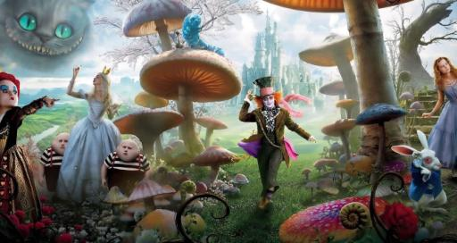
Сферы применения компьютерной графики
в киноиндустрии
Notes:
http://img0.gtsstatic.com/wallpapers/32db17a5a7d115bbba01ff95b84ce229_large.jpeg
http://www.medicina99.ru/wp-content/uploads/2015/09/kinomosg.jpg

Slide 8
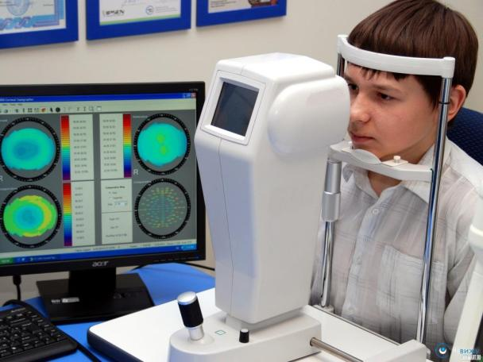
Сферы применения компьютерной графики
в медицине
Notes:
Компьютерная кератотопография.
http://yaviju.com/wp-content/uploads/2014/09/kompjuternaja-keratotopografija.jpeg

Slide 9
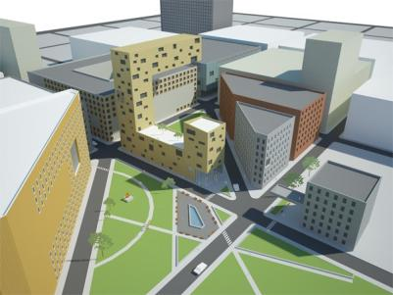
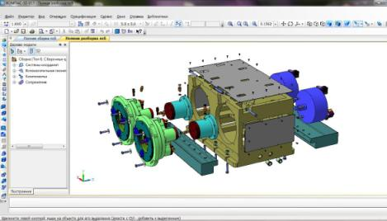
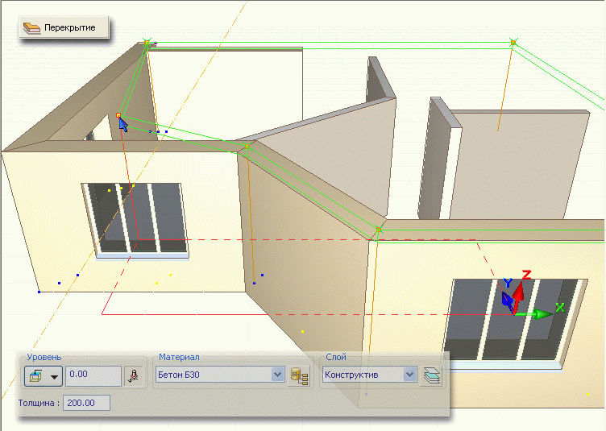
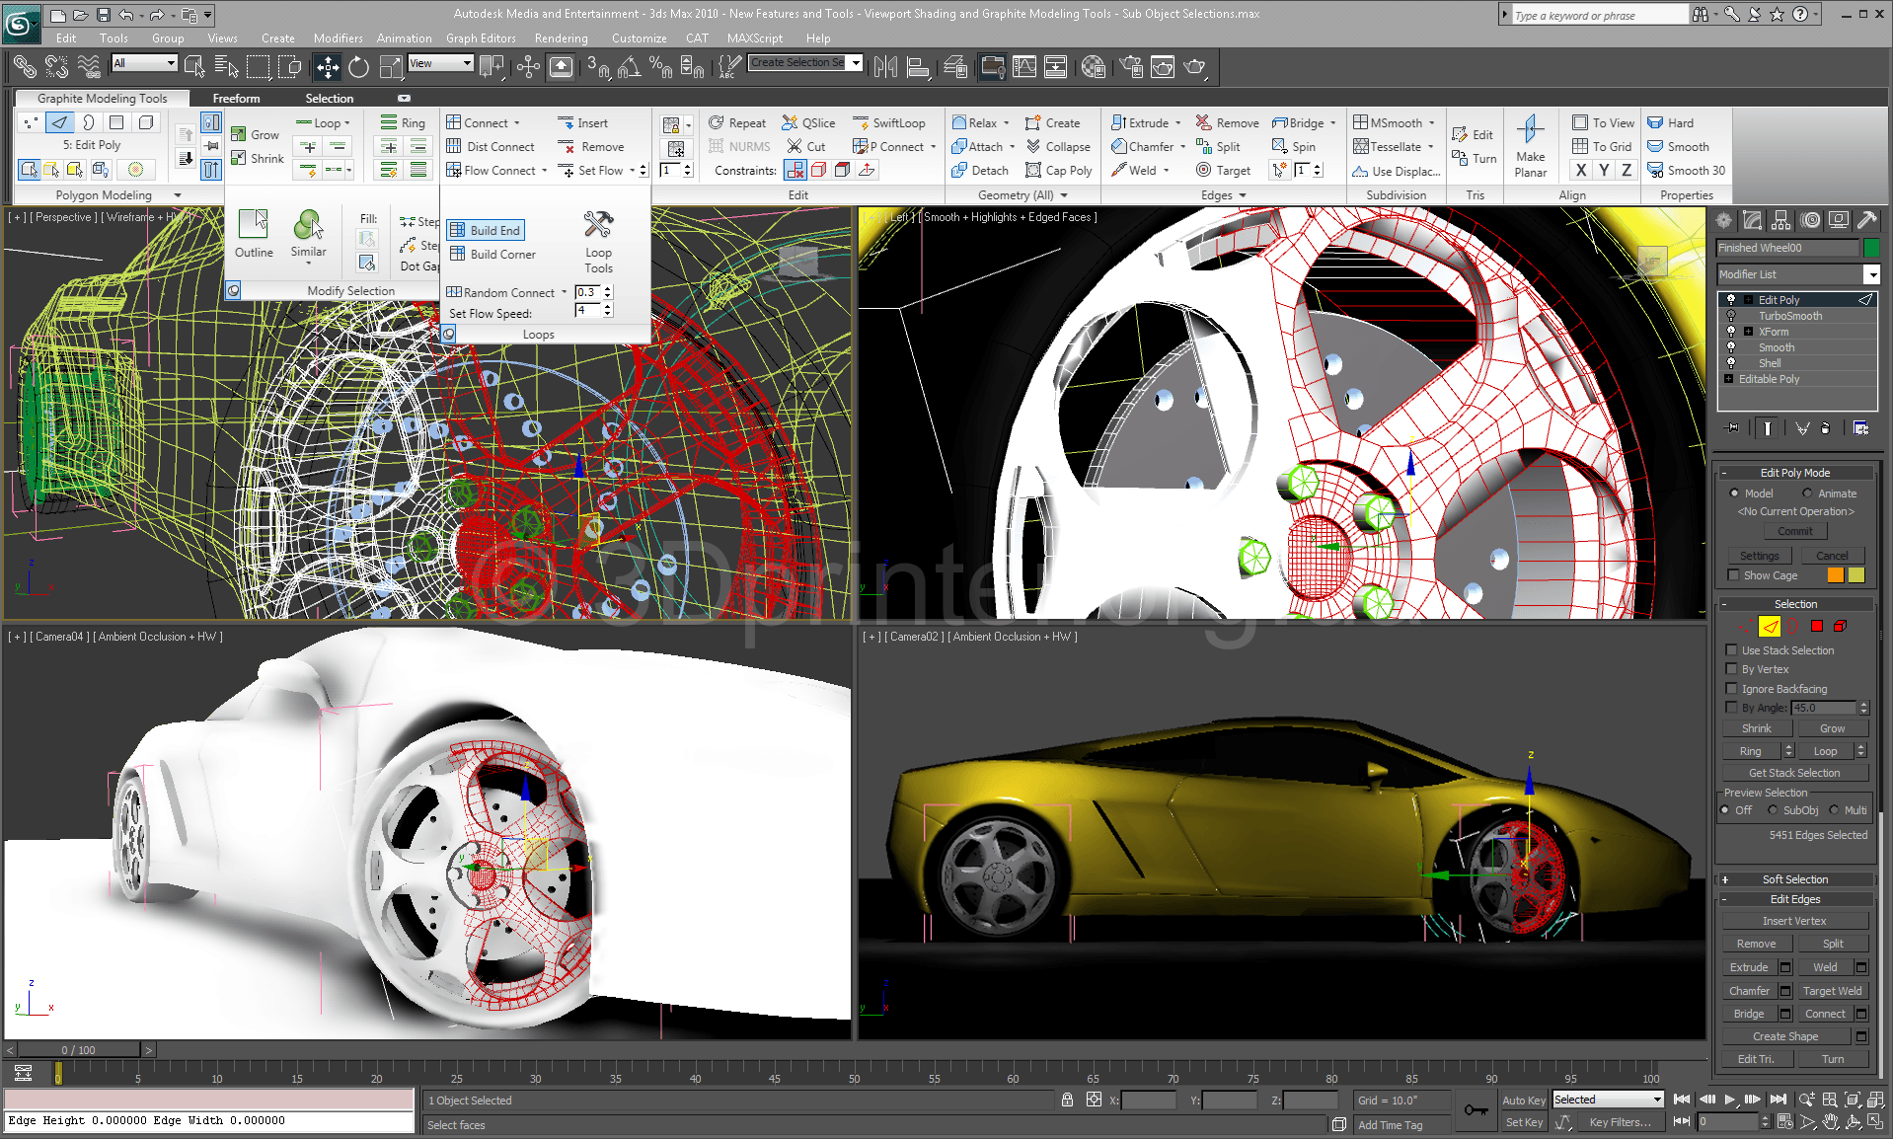
Сферы применения компьютерной графики
при проектировании новых сооружений, технических устройств
Notes:
http://im-possible.info/images/art/computer/thomas-de-bos/architecture02.jpg
http://www.lira2012.ru/products/sapfir/img/007.gif
http://edu.ascon.ru/bestmodels/60173/6017302.jpg
http://jpghoto.ru/img/picture/Aug/21/9ad0313f6e57d94274c54c77bdeac678/1.jpg

Slide 10
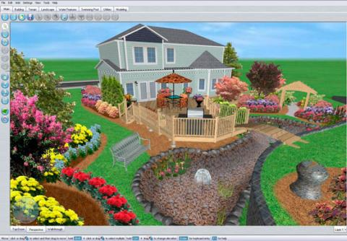
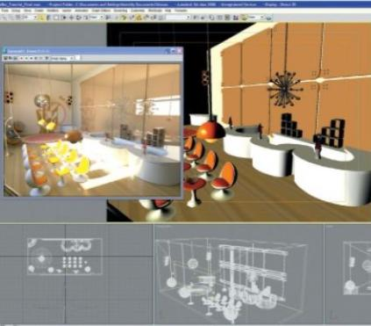
Сферы применения компьютерной графики
при разработке дизайнов интерьеров и ландшафтов
Notes:
http://design.myblog.by/files/2012/02/14.jpg (дизайн интерьера)
дизайн и интерьер http://img12.nnm.me/6/9/4/2/d/37aab3d1b3310a860c10c05d050.jpg
Ландшафтный дизайн
http://hand-build.ru/wp-content/uploads/2014/05/programma-dlya-landshaftnogo-proektirovaniya2.jpg

Slide 11
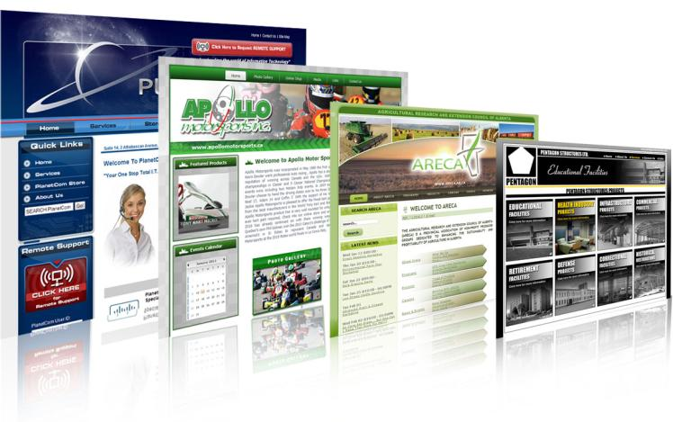

Сферы применения компьютерной графики
при создании web-сайтов (web- дизайн)
Notes:
http://tegarus.ru/wp-content/uploads/2015/01/probovat-sozdavat-svoy-sayt.jpg
http://megys.ru/upload/image/dizain_saita.jpg

Slide 12
Сферы применения компьютерной графики
для наглядного представления результатов измерений и наблюдений, результатов социологических опросов, плановых показателей и т.д. (деловая графика)
Графики, круговые и столбчатые диаграммы

Slide 13

Сферы применения компьютерной графики
в обучающих системах
Notes:
http://www.focuslive.ru/attachments/Image/0b552e7a3234acde036f74441183ddf8_1.png

Slide 14
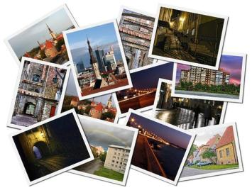
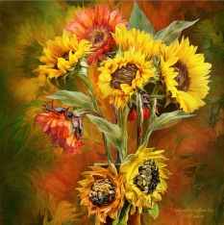
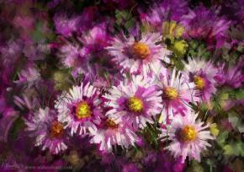
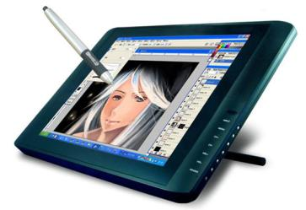
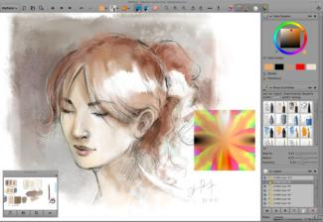
Сферы применения компьютерной графики
для творческого самовыражения человека
(цифровая фотография, цифровая живопись и др.
Notes:
Цифровая фотография http://putevrad.com/wp-content/uploads/2015/06/f23cc4c9e96ee499ffa50fdc2aa4cbdc.jpg
Цифровая живопись http://www.blogbaster.org/i/1105/0b/79996a83a4ac.jpg
Творческое самовыражение http://bezwindowsa.ru/wp-content/uploads/2015/07/MyPai.jpg
Графический планшет http://star-w.kir.jp/grp/9/graphics-tablet-wacom-i7.jpg

Slide 15
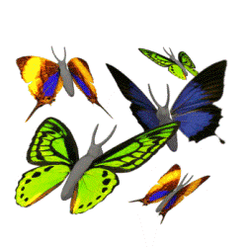

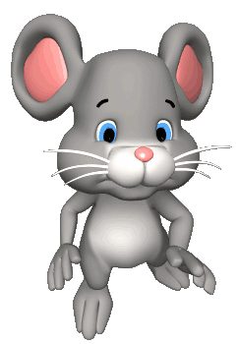
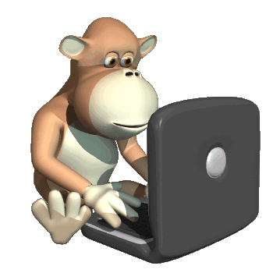

Сферы применения компьютерной графики
компьютерная анимация – получение движущихся изображений
Notes:
Компьютерная анимация
http://ingraft.ru/part2/Chapter%201/01.10.jpg
Бабочка http://img3.proshkolu.ru/content/media/pic/std/3000000/2954000/2953723-c5e56761f7e9a460.gif
Бабочки - http://img3.proshkolu.ru/content/media/pic/std/3000000/2366000/2365414-04c466ca18d2344f.gif
Обезьянка
http://img3.proshkolu.ru/content/media/pic/std/3000000/2620000/2619333-3955f1026d9bf73d.gif
Рыбка
http://student.progmeistars.lv/2015_05%20Gurovs%20Aleksejs/image/fish.gif
Мышонок - http://img-fotki.yandex.ru/get/5645/181450557.56/0_a1fb6_6a2a7344_orig.jpg

Slide 16
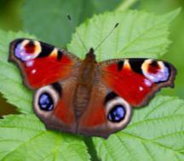

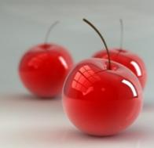
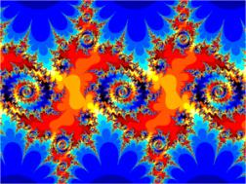
Виды компьютерной графики
(в зависимости от способа создания)
Растровая
Векторная
Трехмерная
Фрактальная
Notes:
Бабочка павлиний глаз (фотография) - http://fb.ru/misc/i/gallery/3325/54830.jpg
Бабочка (векторная) - http://img-fotki.yandex.ru/get/4125/47407354.afc/0_11564e_c8f9de37_orig.png
Трехмерная графика - http://qiqru.org/media/npict/1212/big/podborka_yarkih_kartinok_s_trehmernoy_abstrakciey_na_fon_rabochego_stola_1585232.jpeg
Фрактальная графика - http://biser.net.ru/fractals/F11.gif

Slide 17
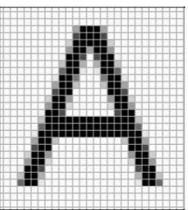

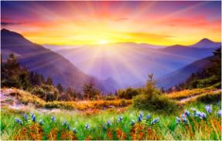
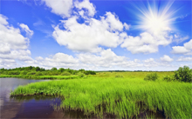
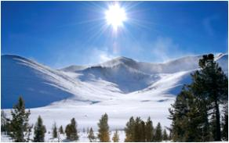
Растровая графика
пиксель
Изображение формируется в виде растра – совокупности точек (пикселей), образующих строки и столбцы.
Каждый пиксель может принимать любой цвет из палитры, содержащей миллионы цветов
Точность цветопередачи – основное достоинство растровых изображений
+
Notes:
Растровая буква «А» - http://traum.bkload.com/cache/pictures/traum/285586/i_001.jpg
Пейзаж (восход солнца) - http://wallpaper.getwall.ru/22/preview/119380.jpg
Пейзаж (лето) - http://nevseoboi.com.ua/uploads/posts/2011-04/1303561006_natural_landscapes95_nevseoboi.com.ua.jpg
Пейзаж (зима) - http://www.wallpage.ru/imgbig/wallpapers_21654.jpg

Slide 18
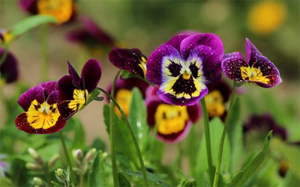
Растровая графика
В памяти компьютера хранится информация о цвете каждого пикселя изображения
Чем больше пикселей в изображении и цветов в палитре, тем выше качество изображения
Возрастает информационный объем изображения
+
–
Notes:
Цветы - http://99px.ru/sstorage/53/2016/06/mid_171875_6182.jpg

Slide 19
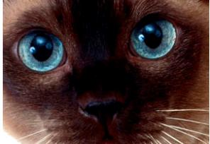
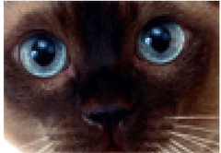
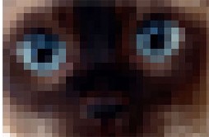
Растровая графика
При масштабировании
(уменьшение или увеличение изображения)
ухудшается качество изображения
–
Notes:
Котики - http://edufuture.biz/images/0/08/1%D0%B2%D0%B8%D0%B0.jpg

Slide 20
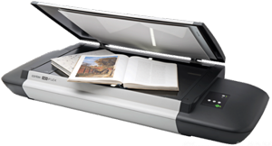
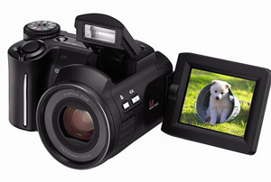



Растровая графика
?
Растровые изображения получают:
при сканировании
с помощью цифровых фотокамер
создают в растровых графических редакторах
GIMP
Adobe Photoshop
Paint.NET
Notes:
Сканер http://img11.postila.ru/resize?w=660&src=%2Fdata%2F4c%2F2c%2F6c%2Ffd%2F4c2c6cfdb4475d2581efd37029354a31f4e2d1907ce68ddb3db063394c679240.png
цифровая фотокамера - http://www.3dnews.ru/documents/news5/20050131_EX-P505_ff_lcd_01.jpg
GIMP - http://e-learning.labore.ru/pluginfile.php/3309/course/overviewfiles/gimp.png
Adobe Photoshop - http://wiki.ictcsc.net/images/f/fe/Adobe_photoshop.png
Paint.NET 4.0.12 - http://www.topsoftzone.com/images/screenshot/?soft=903

Slide 21
Векторная графика
Изображение формируется из графических примитивов (прямых линий, дуг, окружностей, эллипсов, прямоугольников, закрасок и пр.)

Slide 22
Векторная графика
В памяти компьютера хранится информация о простейших геометрических объектах и их составляющих (описываются математическими формулами)
R
O
Например
Окружность определяют
- координаты центра окружности;
- значение радиуса R;
Информационный объём векторных изображений значительно меньше объёмов растровых изображений
+
Не всякое изображение можно представить как совокупность простых геометрических фигур
–
Notes:
Цветы - http://99px.ru/sstorage/53/2016/06/mid_171875_6182.jpg

Slide 23
Векторная графика
При масштабировании качество не меняется
+

Slide 24
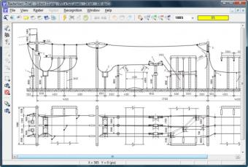

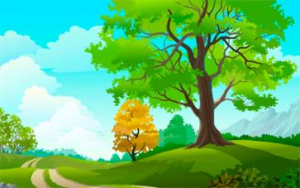



Векторная графика
Применяется в компьютерной полиграфии, системе компьютерного проектирования, компьютерном дизайне и рекламе
Векторные графические редакторы:
Аdobe illustrator
Notes:
Аdobe illustrator - http://s1.iconbird.com/ico/1012/AmpolaIcons/w256h2561350597278illustrator.png
corel draw - http://images.kakprosto.ru/articles/201204/2977_1335107626_bed4a.jpg
Inkscape - http://dogsoft.ru/3PxZkdMofdP/logo/Inskape-logo.jpg
Векторный пейзаж - http://widefon.com/_ld/154/26847360.jpg
Чертеж - http://gizmod.ru/uploads/posts/2000/13770/image.jpg
http://cliparts.co/cliparts/piq/rRL/piqrRLn7T.jpg

Slide 25
Сравнительные характеристики растровой и векторной графики
Характеристики | Растровая графика | Векторная графика
Элементарный объект | пиксель (точка) | графический примитив (контур и внутренняя область)
Изображение | совокупность точек (растр) | совокупность объектов
Фотографическое качество | да | нет
Распечатка на принтере | легко | иногда не печатаются или выглядят не так
Объем памяти | очень большой | относительно небольшой
Масштабирование и вращение | нежелательно | да
Группировка и разгруппировка | нет | да
Форматы | BMP, GIF, JPG, PCX, TIF, PNG | WMF, EPS, DXF, CGM

Slide 26
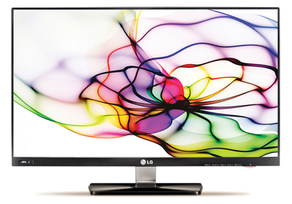

Формирование изображения на экране монитора
Пиксель
(англ. pixel = picture element, элемент рисунка) –
это наименьший элемент рисунка, для которого можно задать свой цвет
Разрешение монитора – это количество пикселей, из которых складывается изображение на экране (800×600, 1280 ×1024, 1400 ×11050 и выше)
Чем выше разрешение, тем качественнее изображение
Notes:
Компьютер - http://cdn.overclock.net/0/00/001ad61c_lgips7-1l.jpeg
Лупа - http://pngimg.com/upload/small/loupe_PNG10024.png

Slide 27
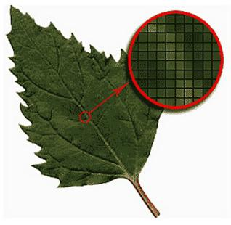

Кодирование изображения
Кодирование — преобразование информации в форму, удобную для передачи, хранения или обработки
Любая информация в памяти компьютера кодируется двоичным кодом (0 и 1)
Двоичным кодом кодируется цвет пикселя!
Глубина цвета (i) – длина двоичного кода, который используется для кодирования цвета пикселя
Notes:
http://deti.kharkov.ua/files/images/znak_vosklicaniya.jpg (восклицательный знак)
http://edusar.soiro.ru/pluginfile.php/8955/mod_page/content/2/ki_03.jpg (лист)

Slide 28
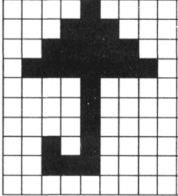
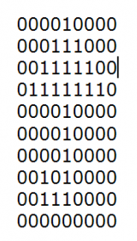
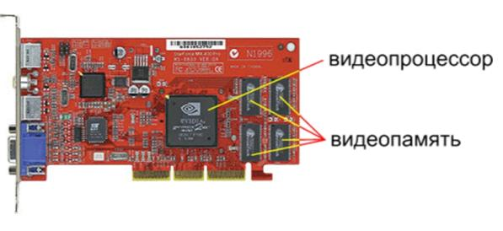
Кодирование черно-белого изображения
(монохромное изображение – палитра состоит из 2х цветов)
Как закодировать
?
0
1 бит
видеопамяти
1
видеокарта
Notes:
Зонтик - https://ds02.infourok.ru/uploads/ex/0385/00029b94-0801ea31/hello_html_652551c1.png
Видеокарта - http://edufuture.biz/images/6/68/1502-35.jpg

Slide 29
Сколько цветов можно закодировать двумя битами?
 | 00
 | 01
 | 10
 | 11
00 | 11 | 00 | 01
01 | 00 | 10 | 00
00 | 10 | 00 | 01
01 | 00 | 11 | 00
В палитре из 4-х цветов глубина цвета пикселя - 2 бита.
Notes:
Сначала учащиеся самостоятельно в тетрадях записывают все возможные варианты.

Slide 30
Сколько цветов можно закодировать тремя битами?
0 0 0
0 0 1
0 1 0
0 1 1
1 0 0
1 0 1
1 1 0
1 1 1
В палитре из 8 цветов
глубина цвета пикселя - 3 бита.

Slide 31

Зависимость между количеством цветов в палитре N и глубиной цвета i
N | 2 | 4 | 8 | 16
i | 1 бит | 2 бита | 3 бита | 4 бита
Заметим, что 2 = 2¹, 4 = 2², 8 = 2³, 16 = 2⁴.
Глубина цвета, выраженная в битах (i), и количество цветов в палитре (N) связаны между собой формулой:
N = 2^{i}
Notes:
Сначала предлагается учащимся самим увидеть закономерность.

Slide 32
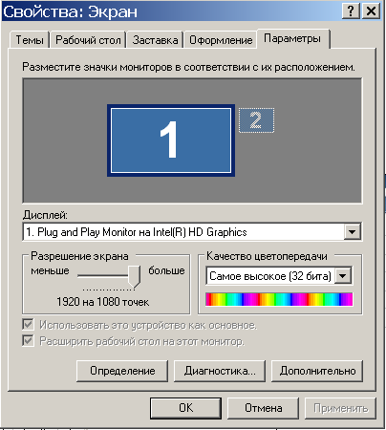
Глубина цвета i | Количество отображаемых цветов N
4 | 2⁴=16
8 | 2⁸=256
16 (High Color) | 2¹⁶=65 536
24 (True Color) | 2²⁴=16 777 216
Notes:
Свойства экрана – http://cdn.bolshoyvopros.ru/files/users/images/b8/fb/b8fb4ea30271d3703b63ad1ba4990ba9.png

Slide 33

Информационный объем изображения
Информационный объём изображения
Количество пикселей
I =
К
i
×
Глубина цвета пикселя

Slide 34
Алгоритм вычисления информационного объема изображения
Определяем количество цветов в палитре N;
Определяем глубину цвета i (бит) :
N = 2^{i}
3) Вычисляем информационный объем изображения:
где К – количество пикселей в изображении.
I = К·i

Slide 35
Задача 1
Рассчитайте объем видеопамяти, необходимый для хранения графического изображения, занимающего весь экран с разрешением 640×480 и палитрой из 65536 цветов?
Дано:
К= 640×480,
N=65536
Найти: I - ?
Решение:
N=2^{i} I=К*i
65536=2^{i}
i=16 (бит) – глубина цвета.
Ответ: 600 Кбайт

Slide 36


Как образуется цвет на экране монитора
?
Notes:
http://theartmad.com/wp-content/uploads/2015/09/Laptop-Computer-Clipart-For-Kids-1.png (дети)
Монитор - http://www.f1cd.ru/news/media/2010/08/media_676_1.jpg

Slide 37


Компьютерное представление цвета (True Color)
R (красный) + G (зеленый) + B (синий)
Итого:
24бита
8 бит
8 бит
8 бит
Интенсивность: 0…255
0…255
0…255
(255, 255,0)
(255,0,255)
(0,255,255)
(255,255,255)
(0, 0,0)
Notes:
RGB -http://www.pekokarton.cz/assets/templates/pekokarton/img/rgb-nasvetleni.jpg
RGB_2 - http://2.bp.blogspot.com/-ymd0d0tRjNQ/UqFErFqHBpI/AAAAAAAAAo4/elYx1uPZ0A4/s1600/RGB+CMYK.png

Slide 38

Основные понятия
Изображение на экране монитора формируется из отдельных точек - пикселей.
Каждый пиксель имеет определенный цвет, который получается комбинацией трех базовых цветов – красного, зеленого, синего.
Глубина цвета – длина двоичного кода, который используется для кодирования цвета пикселя (i).
Количество цветов в палитре N и глубина цвета i связаны между собой соотношением: N = 2^{i}.
Информационный объём изображения вычисляется по формуле:
I = К*i.

Slide 39
Проверь себя
№1 Для кодирования синего цвета служит код 01101. Сколько цветов содержит палитра?
i=5 бит
N=2^{i}
N=2⁵
N=32
Ответ
N=?
Ответ: 32 цвета
№2 Точка графического экрана может быть окрашена в один из следующих цветов: красный, зеленый, коричневый, черный. Какой объем видеопамяти будет выделен для кодирования каждого пикселя
N=4
4=2^{i}
i=2 (бит) – глубина цвета.
N=2^{i}
Ответ
i=?
Ответ: 2 бита

Slide 40
Проверь себя
№3 Глубина цвета пикселя 7 бит. Сколько цветов содержит палитра?
i=7 бит
N=2^{i}
N=2⁷
N=128
Ответ
N=?
Ответ: 128 цветов
№4 Палитра содержит 256 цветов. Размер изображения 100×100 пикселей. Найдите информационный объем изображения.
N=256
N=2^{i} I=К*i
Ответ
256=2^{i}
⇒ i=8 (бит)=1(байт) – глубина цвета.
I=?
I=100⋅100⋅1=10000 (байт)
Ответ: 10000 байт

Slide 41
Проверь себя
№5 Для хранения области экрана монитора размером 256×128 точек выделено 32 Кбайта видеопамяти. Определите максимально возможное количество цветов в палитре
K=256×128
N=2^{i} I=К*i
Ответ
I=32 Кб
N=?
N=2⁸
N=256
Ответ: 256 цветов

Slide 42
Список источников
Информатика и информационно-коммуникационные технологии. Базовый курс: Учебник для 7 класса/ И.Г. Семакин, Л.А. Залогова и другие.
Преподавание базового курса информатики в средней школе. Методическое пособие/ И.Г. Семакин, Т.Ю. Шеина. – М.: Лаборатория Базовых знаний
Информатика. Учебник для 7 класса. Босова Л.Л, А. Ю. Босова. – М: Бином. Лаборатория знаний

Slide 43
Список источников
Изображения:
http://i.artfile.ru/4992x3503_858669_[www.ArtFile.ru].jpg
http://nnovschool183.narod.ru/my_news/2/olimpiada_grafika.jpg
http://core0.staticworld.net/images/article/2013/07/idraw_icon-100047545-gallery.png
http://comments.ua/img/20120409105525.jpg
http://www.ideadifferent.com/css/images/front-img.png
http://xallyava.ru/images/Hudozhestva_2/Grafika_kompyuterna/f34663e510c732fcaa921e5337ca4ad5.jpeg
http://mguu.ru/wp-content/uploads/2016/08/zdrav-23082016-2.jpg
http://www.sostav.ru/blogs/images/feeds/13/24322.jpg
http://s3.docme.ru/store/data/001001996_2-8e525a85f7e93456c519785ddfe65db7.png
http://multek.tv/uploads/posts/2012-03/1330767164_mm_5-2011.jpg
http://gov.cap.ru/UserFiles/news/201604/19/Original/09759649.jpg
http://farm8.staticflickr.com/7306/10680209493_d3f0022f6c_o.jpg
http://www.ubergizmo.com/wp-content/uploads/2012/05/next-gen-simulator.jpg
https://im3-tub-ru.yandex.net/i?id=acbed27ec0be4c57285190cd22eb6792&n=33&h=215&w=322
https://million-wallpapers.ru/wallpaper/mario-party-ds/id/102331/
http://playshake.ru/images/desc/gonki-na-mashinah.jpg
http://u.kanobu.ru/screenshots/24/f1b1db91-a917-44fb-8212-773cacd13a8c.jpg
http://img0.gtsstatic.com/wallpapers/32db17a5a7d115bbba01ff95b84ce229_large.jpeg
http://www.medicina99.ru/wp-content/uploads/2015/09/kinomosg.jpg
http://yaviju.com/wp-content/uploads/2014/09/kompjuternaja-keratotopografija.jpeg
http://im-possible.info/images/art/computer/thomas-de-bos/architecture02.jpg
http://www.lira2012.ru/products/sapfir/img/007.gif

Slide 44
Список источников (изображения)
http://edu.ascon.ru/bestmodels/60173/6017302.jpg
http://jpghoto.ru/img/picture/Aug/21/9ad0313f6e57d94274c54c77bdeac678/1.jpg
http://design.myblog.by/files/2012/02/14.jpg
http://img12.nnm.me/6/9/4/2/d/37aab3d1b3310a860c10c05d050.jpg
http://hand-build.ru/wp-content/uploads/2014/05/programma-dlya-landshaftnogo-proektirovaniya2.jpg
http://tegarus.ru/wp-content/uploads/2015/01/probovat-sozdavat-svoy-sayt.jpg
http://megys.ru/upload/image/dizain_saita.jpg
http://www.focuslive.ru/attachments/Image/0b552e7a3234acde036f74441183ddf8_1.png
http://img3.proshkolu.ru/content/media/pic/std/3000000/2954000/2953723-c5e56761f7e9a460.gif
http://img3.proshkolu.ru/content/media/pic/std/3000000/2366000/2365414-04c466ca18d2344f.gif
http://img3.proshkolu.ru/content/media/pic/std/3000000/2620000/2619333-3955f1026d9bf73d.gif
http://student.progmeistars.lv/2015_05%20Gurovs%20Aleksejs/image/fish.gif
http://img-fotki.yandex.ru/get/5645/181450557.56/0_a1fb6_6a2a7344_orig.jpg
http://putevrad.com/wp-content/uploads/2015/06/f23cc4c9e96ee499ffa50fdc2aa4cbdc.jpg
http://www.blogbaster.org/i/1105/0b/79996a83a4ac.jpg
http://bezwindowsa.ru/wp-content/uploads/2015/07/MyPai.jpg
http://star-w.kir.jp/grp/9/graphics-tablet-wacom-i7.jpg
http://fb.ru/misc/i/gallery/3325/54830.jpg
http://img-fotki.yandex.ru/get/4125/47407354.afc/0_11564e_c8f9de37_orig.png

Slide 45
Список источников (изображения)
http://qiqru.org/media/npict/1212/big/podborka_yarkih_kartinok_s_trehmernoy_abstrakciey_na_fon_rabochego_stola_1585232.jpeg
http://biser.net.ru/fractals/F11.gif
http://traum.bkload.com/cache/pictures/traum/285586/i_001.jpg
http://wallpaper.getwall.ru/22/preview/119380.jpg
http://nevseoboi.com.ua/uploads/posts/2011-04/1303561006_natural_landscapes95_nevseoboi.com.ua.jpg
http://www.wallpage.ru/imgbig/wallpapers_21654.jpg
http://99px.ru/sstorage/53/2016/06/mid_171875_6182.jpg
http://edufuture.biz/images/0/08/1%D0%B2%D0%B8%D0%B0.jpg
http://img11.postila.ru/resize?w=660&src=%2Fdata%2F4c%2F2c%2F6c%2Ffd%2F4c2c6cfdb4475d2581efd37029354a31f4e2d1907ce68ddb3db063394c679240.png
http://www.3dnews.ru/documents/news5/20050131_EX-P505_ff_lcd_01.jpg
http://e-learning.labore.ru/pluginfile.php/3309/course/overviewfiles/gimp.png
http://wiki.ictcsc.net/images/f/fe/Adobe_photoshop.png
http://www.topsoftzone.com/images/screenshot/?soft=903
http://s1.iconbird.com/ico/1012/AmpolaIcons/w256h2561350597278illustrator.png
http://images.kakprosto.ru/articles/201204/2977_1335107626_bed4a.jpg
http://dogsoft.ru/3PxZkdMofdP/logo/Inskape-logo.jpg
http://cdn.overclock.net/0/00/001ad61c_lgips7-1l.jpeg
http://pngimg.com/upload/small/loupe_PNG10024.png
http://deti.kharkov.ua/files/images/znak_vosklicaniya.jpg
http://edusar.soiro.ru/pluginfile.php/8955/mod_page/content/2/ki_03.jpg
https://ds02.infourok.ru/uploads/ex/0385/00029b94-0801ea31/hello_html_652551c1.png
http://edufuture.biz/images/6/68/1502-35.jpg

Slide 46
Список источников (изображения)
http://cdn.bolshoyvopros.ru/files/users/images/b8/fb/b8fb4ea30271d3703b63ad1ba4990ba9.png
http://theartmad.com/wp-content/uploads/2015/09/Laptop-Computer-Clipart-For-Kids-1.png
http://www.f1cd.ru/news/media/2010/08/media_676_1.jpg
http://www.pekokarton.cz/assets/templates/pekokarton/img/rgb-nasvetleni.jpg
http://2.bp.blogspot.com/-ymd0d0tRjNQ/UqFErFqHBpI/AAAAAAAAAo4/elYx1uPZ0A4/s1600/RGB+CMYK.png
http://widefon.com/_ld/154/26847360.jpg
http://gizmod.ru/uploads/posts/2000/13770/image.jpg
http://cliparts.co/cliparts/piq/rRL/piqrRLn7T.jpg

